Slide 1

«Формирование функциональной грамотности на уроках литературного чтения »
2025г.

Slide 2
Какими качествами должен обладать младший школьник?
1. Готовность взаимодействовать с окружающим миром, уверенная адаптация.
2. Умение самостоятельно решать учебные и житейские задачи.
3. Способность строить отношения в малой социальной группе, в частности — в школьном классе.
4. Владение навыками рефлексии, способность посмотреть на себя со стороны, оценить свою работу.

Slide 3

Чтение - это окошко, через которое дети видят и познают мир и самих себя.
В.А.Сухомлинский

Slide 4
А к т у а л ь н о с т ь
В наш информационный век проблема чтения становится государственной.
Исследования, проведенные в разных странах, показывают, что читатели значительно превосходят «нечитателей» в своем интеллектуальном развитии.
Россия также теряет статус самой читающей страны, наблюдается кризис российской культуры и литературы.

Slide 5
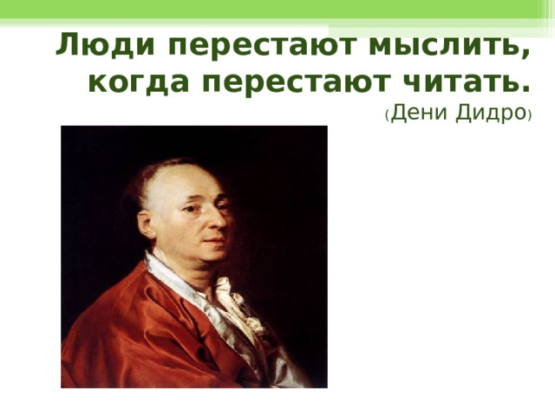

Slide 6
А что же такое
читательская грамотность?
Читательская грамотность ― способность человека понимать и использовать письменные тексты, размышлять над содержанием, оценивать прочитанное и заниматься чтением для того, чтобы расширять свои знания и возможности, участвовать в социальной жизни.

Slide 7
Согласно требованиям ФГОС, следует выделить следующие работы с текстом на уроках литературного чтения:
Развитие речи. «Речевая разминка».
Работа над синонимами, антонимами.
Фразеологические обороты.
Пословицы.Скороговорки.
Притчи.

Slide 8
Приведу примеры формирования читательской грамотности в 1 классе
1.Постоянное повторение букв: алфавит, «паровоз» с изученными буквами, новыми буквами, буквами в разных позициях.
2.Работа со слогом.
Слоги,состоящие из гласных букв(ау).
Слоги,образующие слияние(ма,на).
Слоги,образованные слиянием с примыкающими согласными(сон,кот).
Закрытые слоги(он,ок).

Slide 9

Поиск информации Найди и прочитай 5 слов ,начинающихся на букву Р: ракетарыбаананасдетиребятаракдомрябина

Slide 10
Содержание: А Я У? А Я У? А Я У?
О Э И? О Э И? О Э И ? Е Ю Я ? Е Ю Я ? Е Ю Я?
Задание: прочитай, расставляя логические ударения.
Чтение слов:(ежедневно на уроках)
сто
стог
стопы
столбик
столовая
столетник

Slide 11
Прочитай слова без лишнего слога: кородава, сокабака, молгуклоко, сокрарока, машидамна...

Slide 12
Слова в слове (рогатка,марка,дорога,собака..)
Рукодельница | Ленивица
Чем похожи?
Чем отличаются?
Назови лишнее слово:
чашка,ложка,кошка,тарелка;
лиса,рыба,волк,рысь;
лыжи,санки,коньки,велосипед.

Slide 13
Добавить в слова определённую гласную, чтобы получилось слово ( грд, млк, мрз,млтк).

Slide 14
Работа с предложением
Определять границы предложения, расставлять слова в правильном порядке, исправлять деформированные предложения, определять количество предложений, учить произносить и читать предложения с разной интонацией. Отвечать на вопросы, понимать, о чём или о ком говорится в предложении.
Купил, три, папа, молока, пакета.
Школы, Серёжа, из, вышел.
Рыжая, пряталась, в, белка, дупле.
Насталазимакругом лежитснегвсадувисяткормушкидевочкикормятптиц.
Работа с текстом
На этом этапе работы учимся выделять абзацы, смысловые части. Знакомимся со структурой текста: начало текста, основная часть, концовка.

Slide 15


Поиск в тексте заданных слов.
Восстанови стихотворение А. Барто. Выбери пропущенные слова (при этом детям предлагаем обратить внимание на то, что слова «грузовик» и «машина» являются одинаковыми по смыслу, т.е. синомичными).
Нет, напрасно мы решили Прокатить ________ в _______. ______ кататься непривык, Опрокинул __________________.
Верные и неверные утверждения
Например, при работе с русской народной сказкой «Рукавичка».

Slide 16
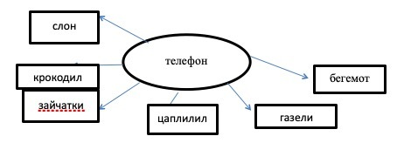
Приём «Кластер»
-
цапли

Slide 17
Приём «Мим - театр»
Изобразить мимикой и жестами одного из героев произведения. Класс отгадывает.
Приём «Крестики - нолики»
Работа в парах. После прочтения нового произведения на этапе закрепления или при проверке домашнего задания ученики задают друг другу вопросы. В случае правильного ответа ученик ставит в игровое поле соответствующий ему знак (нолик или крестик). Побеждает тот, кто первым выстроит полный ряд своих знаков.
Приём «Шаг за шагом»
Ученики, шагая к доске, на каждый шаг называют термин, понятие, явление и т.д. из изученного ранее материала.
Пример. Ученик идёт к доске. И каждый шаг сопровождает названием гласных звуков, звонких согласных, глухих согласных.

Slide 18
Восстанови текст.
Вова пускает бумажный кораблик.
Побежали первые весенние ручейки.
Весело гонит кораблик лёгкий ветерок.
Выбери и запиши только те предложения, из которых можно составить текст. Озаглавь его.
Наступила весна. Стали опадать листья с деревьев. Солнце стало греть сильнее. Главный город России – Москва. Снег на полях начал таять. Побежали первые весенние ручейки. Мы учимся в 1 классе.

Slide 19
Чтение по цепочке . Чтение про себя . Чтение с остановками.

Slide 20
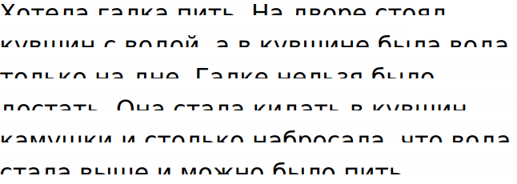
Текст с нижним наложением

Slide 21
Текст с нижним наложением

Slide 22
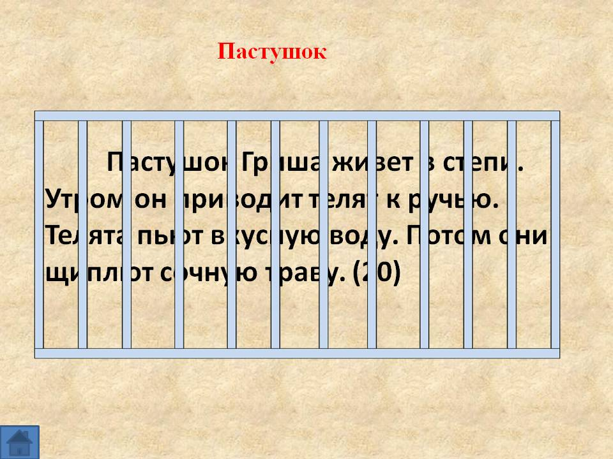
Текст «Шторка»

Slide 23
Приём «Перемешанные буквы»
Муравьишка
Солнышко уже за лес спускалось. Муравей есл на сухой токлис. Дунул терве. Упал листок с кивет. Несёт ветер токлис через лес в ревденю. Муравей чуть виж от страха. Листок упал на гул за деревней. Он упал на менька. Муравей шибу лапку. Вот беда.

Slide 24
Приём «Лови ошибку»
Спишите, исправив ошибки.
ОРЁЛ И КОШКА
На дваре играла кошка с катятами. Вдрук с вышины бросился огромный орёл. Орёл схвотил катенка.
Мать кошка быстро вципилась в орла. Орёл бросил котенка.

Slide 25

Приём «Тонкие» и «толстые» вопросы.
«Толстые» вопросы Объясните почему….?
Почему вы думаете….?
Предположите, что будет если…?
В чём различие…?
Почему вы считаете….?
«Тонкие» вопросы Кто..? Что…? Когда…?
Может…? Мог ли…?
Было ли…? Будет…?
Согласны ли вы…?
Верно ли…?

